Slide 1
脑 神 经
梁翠宏 教务帐号：11047

Slide 2
Ⅰ嗅神经
Ⅱ视神经
Ⅲ动眼神经
Ⅳ滑车神经
Ⅴ三叉神经
Ⅵ展神经
Ⅶ面神经
Ⅷ前庭蜗神经
Ⅸ舌咽神经
Ⅹ迷走神经
Ⅺ副神经
Ⅻ舌下神经
脑神经的纤维成分
一般躯体感觉纤维:
皮肤、肌、肌腱、口鼻粘膜、结膜、角膜、脑膜
感觉
纤维
特殊躯体感觉纤维:视器，前庭蜗器
一般内脏感觉纤维:头、颈、胸、腹的内脏器官
特殊内脏感觉纤维:味蕾，嗅器
运动
纤维
一般躯体运动纤维:眼外肌，舌肌
一般内脏运动纤维(副交感纤维):平滑肌、心肌、腺体
一嗅二视三动眼
四滑五叉六外展
七面八听九舌咽
外加迷副舌下全
特殊内脏运动纤维:咀嚼肌、面肌、咽喉肌
感觉性神经：Ⅰ Ⅱ Ⅷ
运动性神经：Ⅲ Ⅳ Ⅵ Ⅺ Ⅻ
混合性神经：Ⅴ Ⅶ Ⅸ Ⅹ
脑神经的分类→

Slide 3
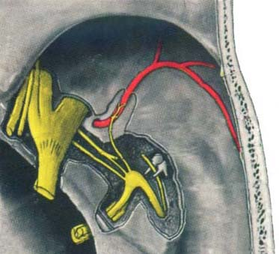
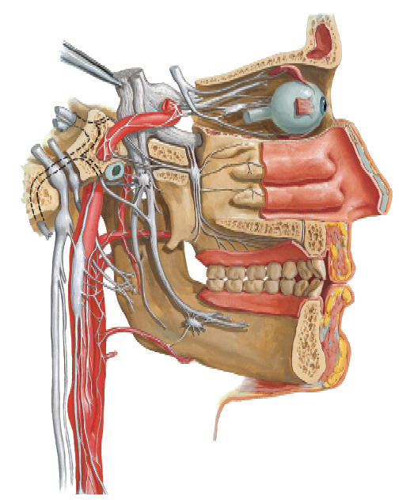
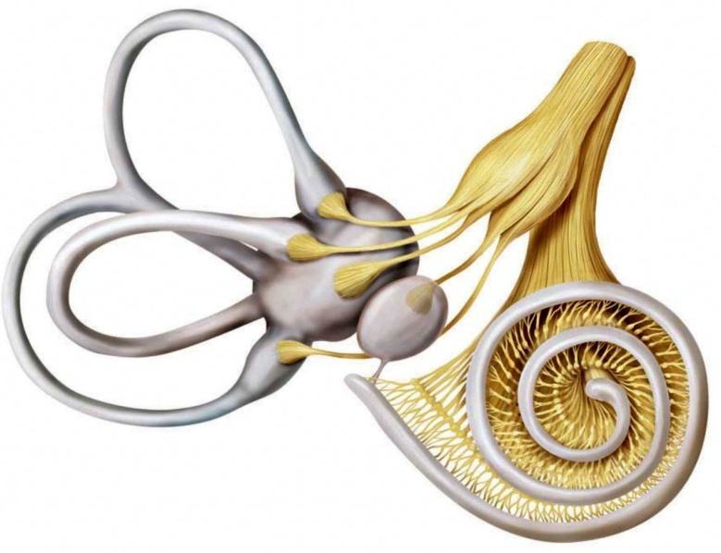
脑神经节
感觉神经节
三叉神经节（三叉N）
膝神经节（面N）
上神经节、下神经节（舌咽N）
上神经节、下神经节（迷走N）
前庭神经节（前庭N）
蜗神经节（蜗N）
三叉神经节
三叉神经根
膝神经节
面神经根
舌咽神经
前庭神经
迷走神经
上神经节
蜗神经
前庭神经节
下神经节
蜗神经节

Slide 4
运动神经节--副交感神经节
睫状神经节
睫状神经节
翼腭神经节
下颌下神经节
耳神经节
翼腭神经节
耳神经节
下颌下神经节

Slide 5
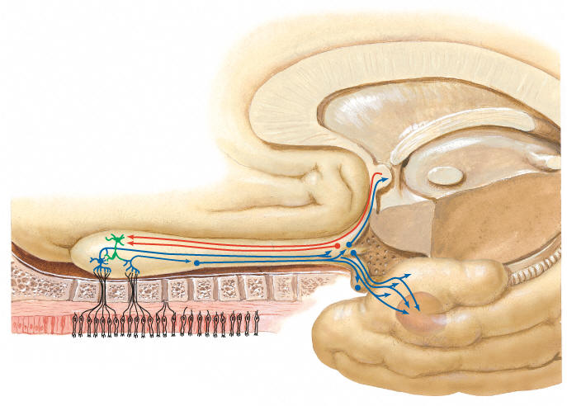
嗅神经
特殊内脏感觉纤维
由嗅细胞的中枢突聚集而成
穿筛孔入颅连于嗅球
颅前窝骨折可伤及嗅丝
造成嗅觉障碍
嗅球
嗅神经
嗅细胞

Slide 6
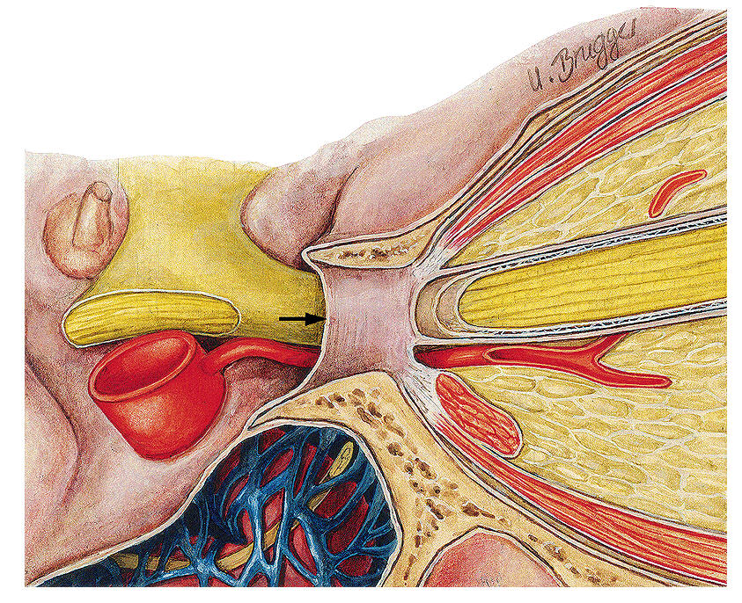
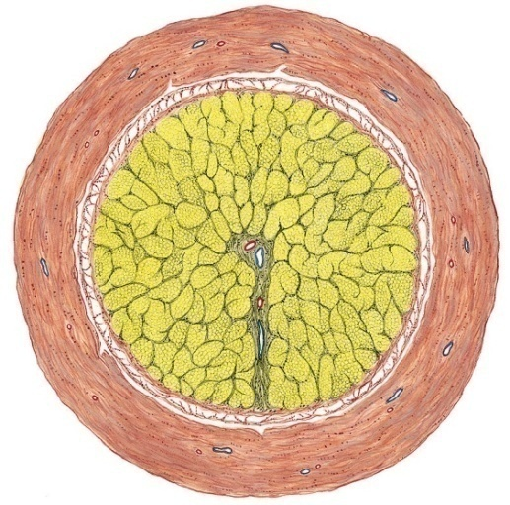
视神经
特殊躯体感觉纤维
由节细胞轴突聚集而成
穿视神经管入颅
经视交叉、视束连于间脑
颅内压增高→视神经盘水肿

Slide 7
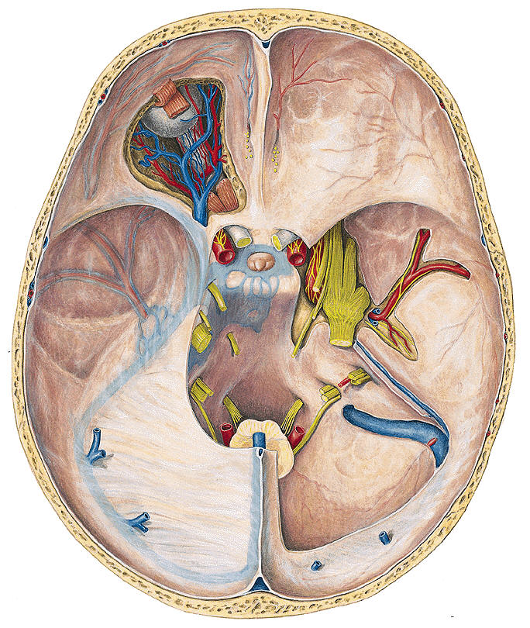
支配眼球外肌的神经--动眼神经 滑车神经 展神经
支配七块眼外肌：
  动眼神经—上睑提肌，上、下、内直肌，下斜肌
  滑车神经—上斜肌 展神经—外直肌
  支配眼外肌的是一般躯体运动纤维
  都穿过海绵窦，经眶上裂入眶
  均为运动性脑神经
  损伤导致眼肌麻痹，出现斜视、复视等。
展神经
动眼神经
滑车神经

Slide 8
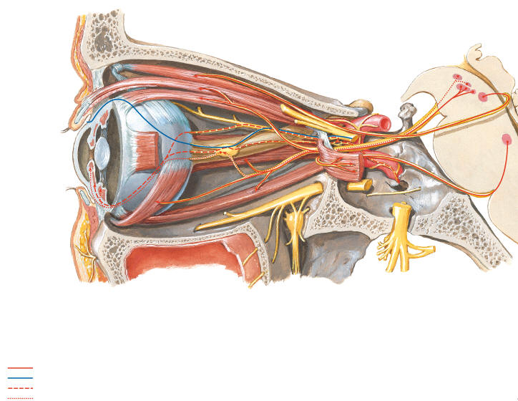
动眼神经
一般躯体运动纤维
一般内脏运动纤维（副交感纤维）
动眼神经核
动眼神经副核
从中脑脚间窝出脑
经海绵窦外侧壁，穿眶上裂入眶。
上支
上直肌，上睑提肌
内直肌，下直肌，下斜肌
下支
自下斜肌支分出
睫状神经节
睫状神经节
上支
动眼神经
单侧动眼神经损伤—
  所支配的眼肌瘫痪；
  上睑下垂
  瞳孔向外下方斜视并扩大
  对光反射消失
下支

Slide 9
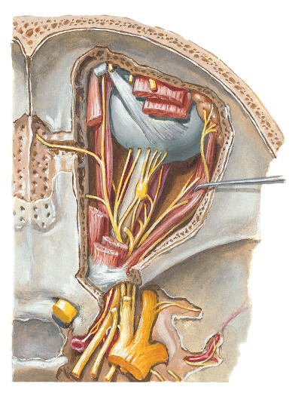
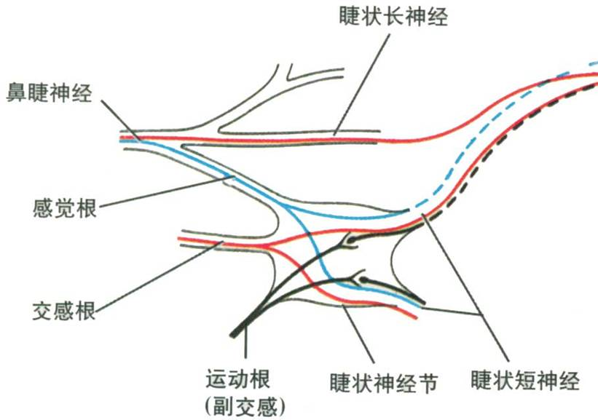
睫状神经节
副交感神经节，位于视神经与外直肌后份之间。
副交感根：即睫状神经节短根，来自动眼神经，在节内换元，支配瞳孔括约肌、睫状肌
交感根：来自颈内动脉交感丛，支配瞳孔开大肌、眼球血管
感觉根：来自眼神经分支鼻睫神经，传导眼球一般感觉
应用：球后麻醉
发自睫状神经节，在视神经周围进入眼球。
睫状短神经
睫状神经节
鼻睫神经
动眼神经下支

Slide 10
滑车神经
展神经
一般躯体运动纤维
滑车神经核
滑车神经
从中脑下丘下方出脑
经海绵窦外侧壁，穿眶上裂入眶。
上斜肌
展神经核
展神经
从脑桥延髓沟出脑
穿海绵窦，经眶上裂入眶。
外直肌
滑车神经
展神经

Slide 11
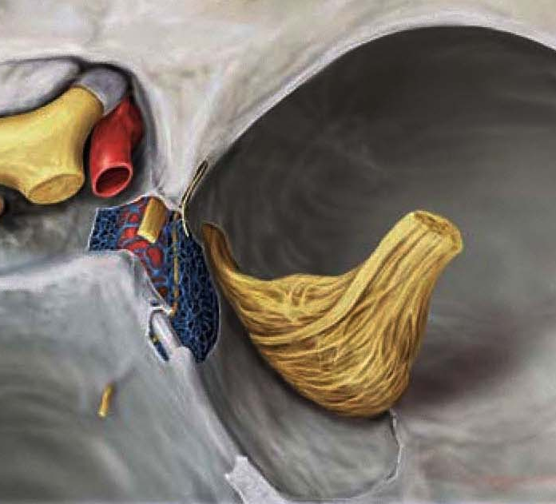
三叉神经
一般躯体感觉纤维
特殊内脏运动纤维
眼神经
上颌神经
下颌神经
三叉神经脊束核
三叉神经脑桥核
中枢突
周围突
三叉神经节
感觉根
传导头面部痛温触觉
三叉神经运动核
运动根
并入下颌N，支配咀嚼肌
三叉神经中脑核
传导咀嚼肌的本体感觉
眼神经
上颌神经
下颌神经
感觉根
运动根
三叉神经节

Slide 12
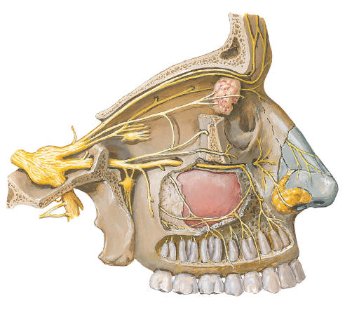
眼神经
一般躯体感觉纤维
穿经海绵窦外侧壁，经眶上裂入眶
  鼻睫神经：沿眶内侧壁前行
分支：睫状长神经、滑车下神经、筛前神经、筛后神经
额神经：沿眶顶壁前行
  分支：眶上神经、滑车上神经
  泪腺神经：沿眶外侧壁前行
穿入眼球，至角膜、睫状体、虹膜
睫状长神经
额顶、上睑部皮肤
泪腺、上睑、外眦部皮肤
发分支至睫状神经节，构成其感觉根
眶上神经
鼻背、眼睑皮肤，泪囊
泪腺神经
额神经
滑车上神经
滑车下神经
鼻睫神经
鼻背及内眦部皮肤
筛窦、鼻腔黏膜
筛前、筛后神经
眼神经
鼻睫神经
眼神经

Slide 13
上颌神经
一般躯体感觉纤维
经海绵窦外侧壁，穿圆孔出颅，入翼腭窝，经眶下裂入眶，改名眶下神经。
  眶下神经：经眶下沟、眶下管、出眶下孔至面部
分支：上牙槽神经前支、中支（在眶下管内发出）
上牙槽神经：共3支—前支、中支、后支
（后支在翼腭窝内发出）
  颧神经：经眶下裂入眶
  翼腭神经（神经节支）
下睑、鼻翼、上唇的皮肤和黏膜
颧、颞部皮肤
眶下神经
颧神经
翼腭神经
上颌神经
翼腭神经节
三支上牙槽神经交织成上牙槽神经丛，分布于上颌牙、牙龈、上颌窦黏膜。
上牙槽神经后支
上牙槽神经中支
上牙槽神经前支

Slide 14
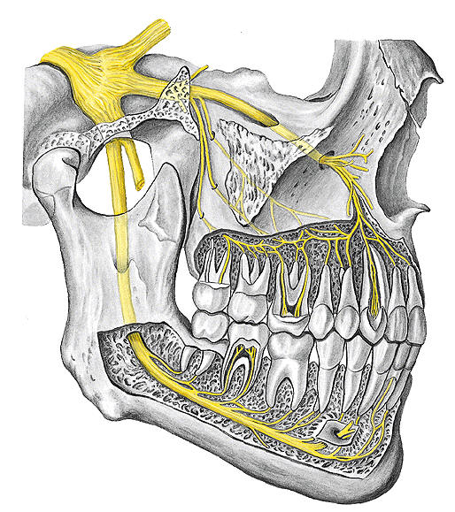
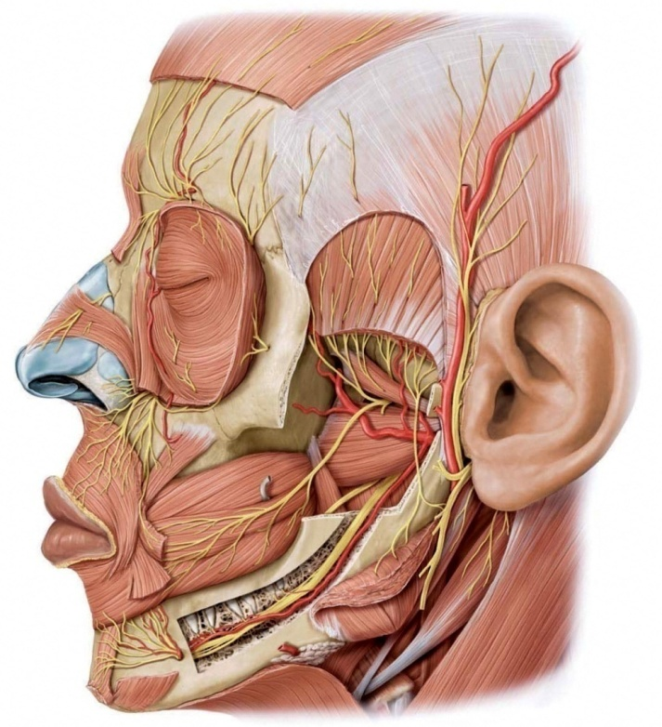
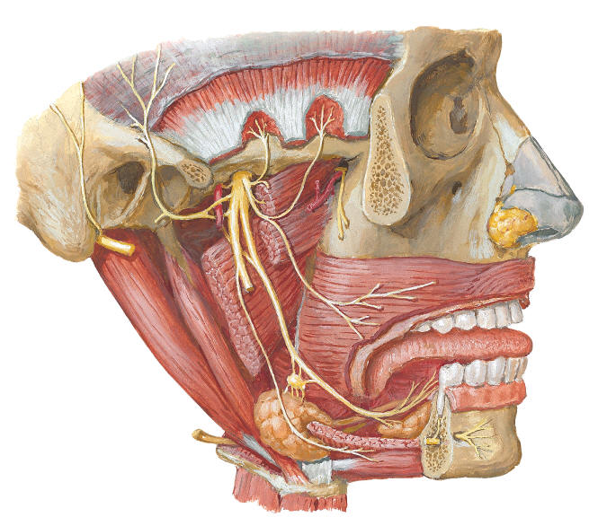
下颌神经
一般躯体感觉纤维
特殊内脏运动纤维
经卵圆孔出颅
  耳颞神经：起点处以两根夹持脑膜中动脉，向后合成一干，与颞浅动脉伴行
下牙槽神经：经下颌孔入下颌管，终支出颏孔称颏神经
颊神经：分布于颊部皮肤和口腔侧壁黏膜。
舌神经
咀嚼肌神经
下颌牙及牙龈，下唇以下皮肤
颞区、耳屏、外耳道皮肤，以及腮腺
下牙槽神经
耳颞神经

Slide 15
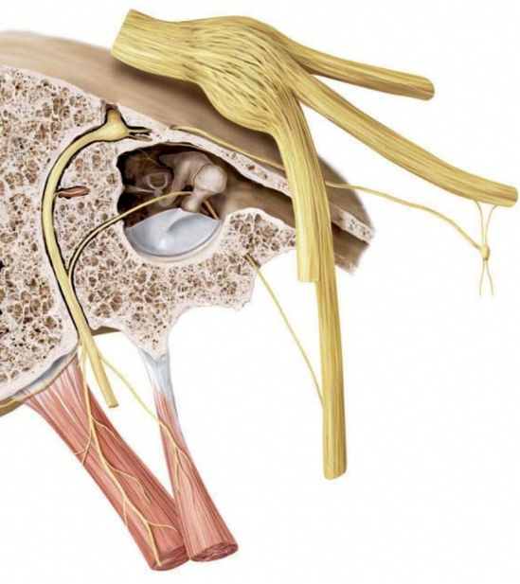
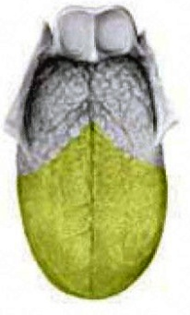
舌神经
舌神经
一般躯体感觉纤维
口腔底、舌前2/3黏膜
舌前2/3味蕾
鼓索
特殊内脏感觉纤维(味觉纤维)
  支配下颌下腺、舌下腺的分泌
一般内脏运动纤维（副交感纤维）
  经下颌下神经节换元
颊神经
舌神经
鼓索
(来自面神经)
鼓索
下颌下神经节

Slide 16
三叉神经分支总结
眶上神经
滑车上神经
眼神经
额神经
耳颞神经
颊神经
舌神经←有鼓索加入
下牙槽神经
咀嚼肌神经
泪腺神经
睫状长神经
滑车下神经
筛前神经
筛后神经
下颌神经
鼻睫神经
颏神经
上颌神经
眶下神经
上牙槽神经
颧神经
翼腭神经(神经节支)
前支
中支
后支
咬肌神经、颞深神经、
翼内肌神经、翼外肌神经

Slide 17
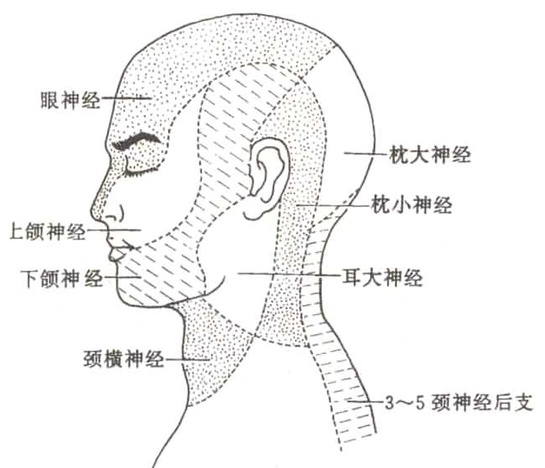
三叉神经三大分支在头面部的皮肤分布与三叉神经痛
眼神经：皮肤—额顶部及上睑和鼻背部
其他—眶内、眼球、泪器、结膜、硬脑膜
上颌神经：皮肤—眼睑、睑裂与口裂之间
其他—上颌牙及牙龈、鼻腔及软腭黏膜
下颌神经：皮肤—颞部、耳前、口裂以下
其他—口腔底和舌前2/3黏膜，下颌牙及牙龈
运动纤维—咀嚼肌、鼓膜张肌、腭帆张肌、下颌舌骨肌、二腹肌前腹
三叉神经痛是最常见的脑神经疾病，以一侧面部三叉神经分布区内反复发作的阵发性剧烈痛为主要表现。该病的特点是：在头面部三叉神经分布区域内，发生骤发、骤停、闪电样、刀割样、烧灼样、顽固性、难以忍受的剧烈性疼痛。说话、洗脸、刷牙或微风拂面，甚至走路时都会导致阵发性的剧烈疼痛。疼痛历时数秒或数分钟，疼痛呈周期性发作，发作间歇期同正常人一样。

Slide 18
面神经
特殊内脏运动纤维
一般内脏运动纤维
(副交感纤维)
特殊内脏感觉纤维
(味觉纤维)
一般躯体感觉纤维
起始核
分布范围
面神经核
上泌涎核
孤束核
三叉神经脊束核
表情肌
翼腭神经节
下颌下神经节
泪腺、舌下腺，下颌下腺
鼻腔、口腔的黏膜腺
膝神经节
舌前2/3味蕾
耳部皮肤的浅感觉
表情肌的本体感觉

Slide 19
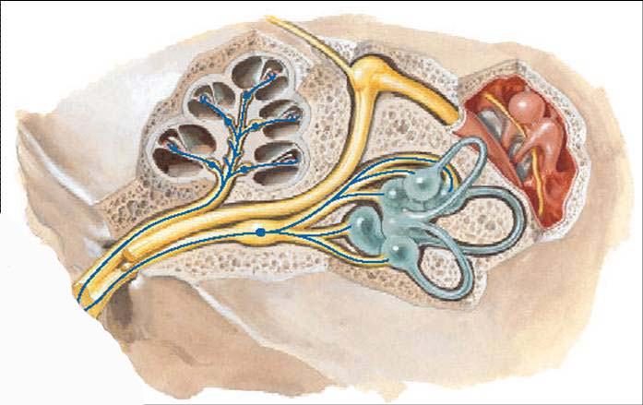
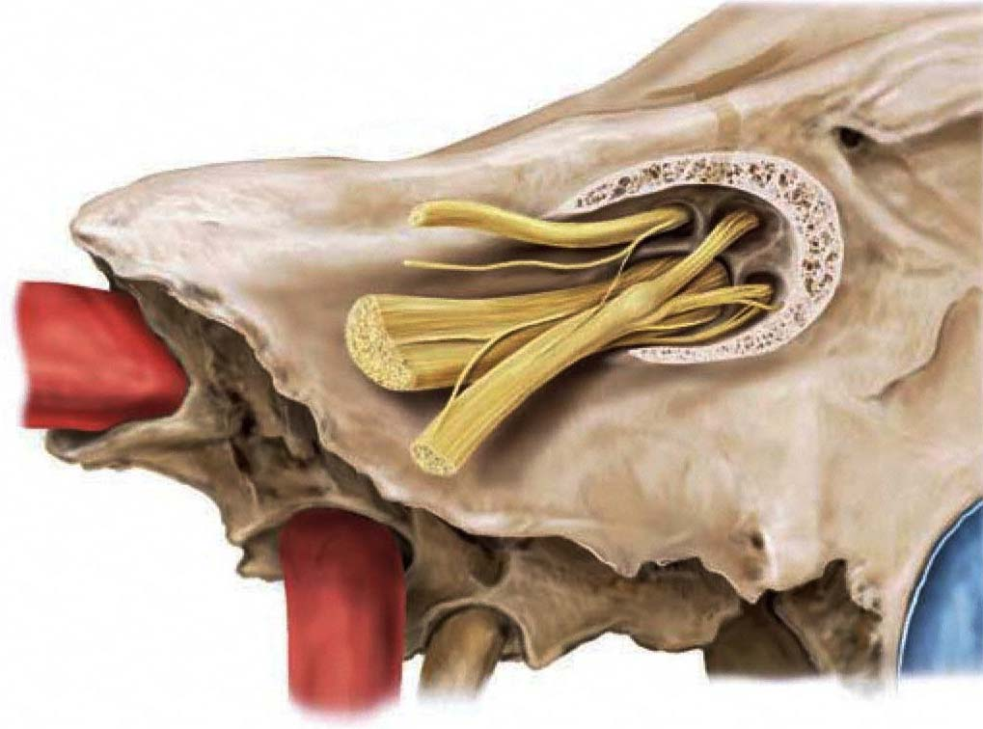
面神经的行程：
自延髓脑桥沟出脑→经内耳门、内耳道→ 穿内耳道底→入面神经管→出茎乳孔→穿入腮腺
膝神经节
鼓室
面神经
面神经
前庭蜗神经
面神经
蜗神经
前庭神经

Slide 20
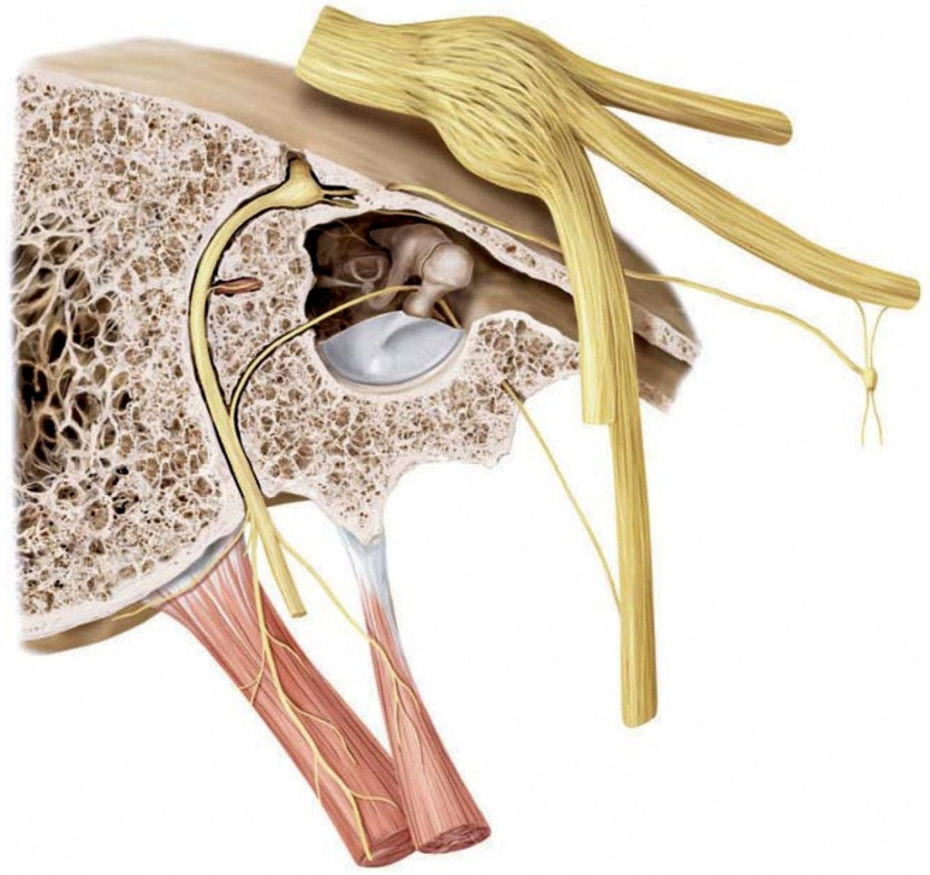
面神经管内的分支
1.鼓索
镫骨肌神经
膝神经节
岩大神经
味觉纤维→舌神经→舌前2/3味觉
副交感纤维→舌神经→下颌下神经节→支配下颌下腺、舌下腺的分泌
2.岩大神经：副交感纤维
由膝神经节处发出，连于翼腭神经节
鼓索
翼腭神经节
3.镫骨肌神经
支配镫骨肌

Slide 21
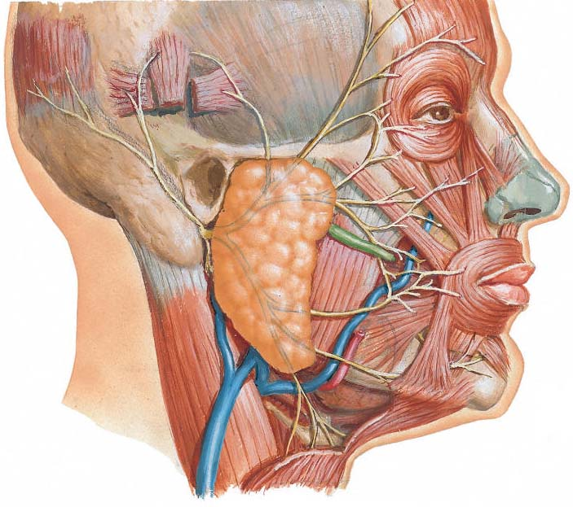
面神经的颅外分支
颞支→支配额肌、眼轮匝肌
颧支→支配眼轮匝肌、颧肌
颊支→支配颊肌、口轮匝肌、口周围肌
下颌缘支：支配下唇诸肌
颈支：支配颈阔肌

Slide 22
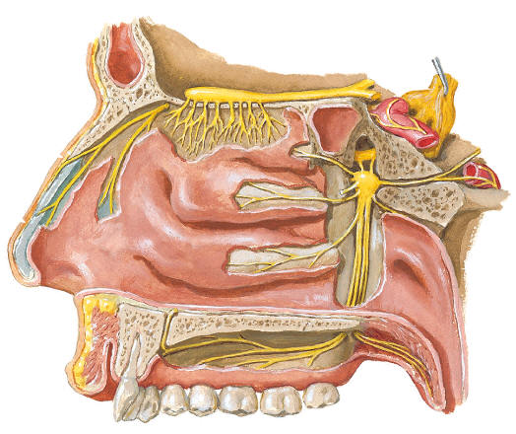
翼腭神经节
副交感神经节，位于翼腭窝内
副交感根：起自上泌涎核，经面神经的岩大神经，到该神经节内换元
交感根：来自颈内动脉交感丛的岩深神经
感觉根：来自上颌神经的分支翼腭神经
分布：发分支至泪腺、鼻甲、腭的黏膜，传递黏膜的一般感觉并支配腺体的分泌
感觉根：翼腭神经
副交感根：岩大神经
交感根：岩深神经
翼管神经
翼腭神经节

Slide 23
下颌下神经节
副交感神经节，位于舌神经与下颌下腺之间
副交感根：起自上泌涎核，经面神经的鼓索加入下颌神经的舌神经，在节内换元
交感根：来自面动脉的交感丛
感觉根：来自舌神经
应用：分布于舌下腺和下颌下腺
舌神经
下颌下神经节

Slide 24

前庭蜗神经
特殊躯体感觉纤维
前庭神经
中枢突
周围突
椭圆囊斑、球囊斑、壶腹嵴中的毛细胞
前庭神经核
前庭神经节
蜗神经核
蜗神经
中枢突
周围突
螺旋器的毛细胞
蜗神经节
面神经
前庭神经
蜗神经
前庭神经节
前庭神经节
蜗神经
前庭神经
蜗神经节

Slide 25
舌咽神经
特殊内脏运动纤维 一般内脏运动纤维(副交感纤维)
一般内脏感觉纤维 特殊内脏感觉纤维(味觉纤维)
一般躯体感觉纤维
起始核
分布范围
疑核
茎突咽肌
下泌涎核
耳神经节
腮腺
中枢突
周围突
孤束核上部
下神经节
舌后1/3味蕾
中枢突
周围突
舌后1/3 、咽、咽鼓管、鼓室的黏膜，颈动脉窦、颈动脉小球
孤束核下部
下神经节
三叉神经脊束核
中枢突
周围突
上神经节
耳后皮肤

Slide 26
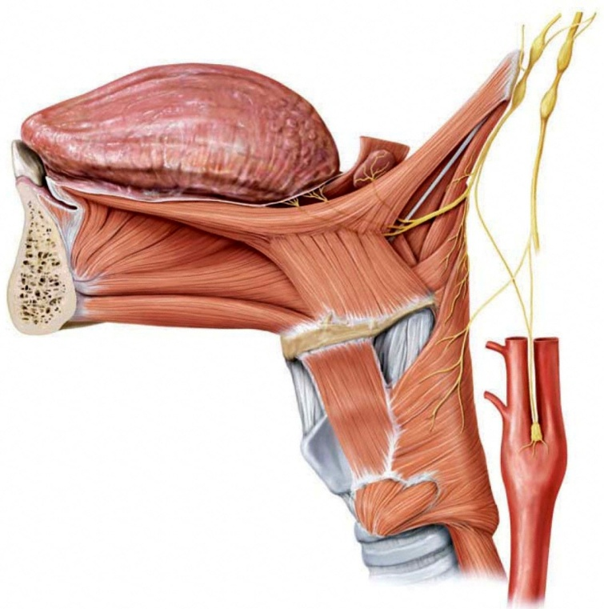
舌咽神经的行程：
自延髓橄榄后沟出脑→ 穿颈静脉孔→在颈内动、静脉之间下行→在舌骨舌肌深面达舌根
舌咽神经
迷走神经
副神经
舌咽神经
舌咽神经
迷走神经
上神经节
下神经节
舌骨舌肌

Slide 27
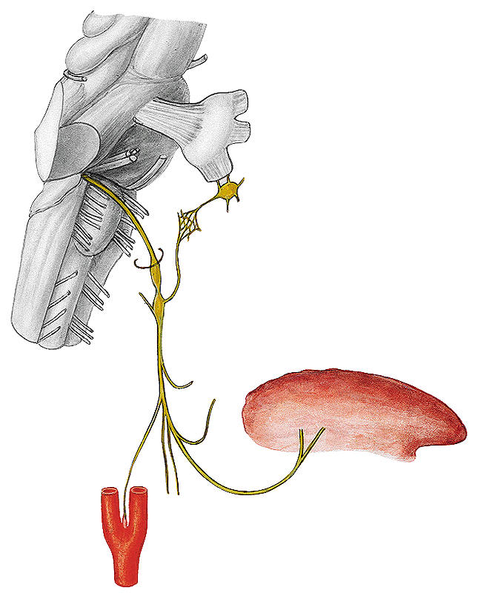
舌咽神经的分支
1.舌支：分布于舌后1/3的黏膜和味蕾
2.咽支：与迷走神经和交感神经的咽支交织成丛，分布于咽壁，与咽反射有关。
3.颈动脉窦支：分布于颈动脉窦、颈动脉小球
4.鼓室神经：发自下神经节，与交感神经组成鼓室丛，分布于鼓室、乳突小房和咽鼓管的黏膜。
  鼓室丛分出岩小神经，入耳神经节
其他：扁桃体支，茎突咽肌支
耳神经节
鼓室丛
鼓室神经
咽支
舌支
颈动脉窦支

Slide 28
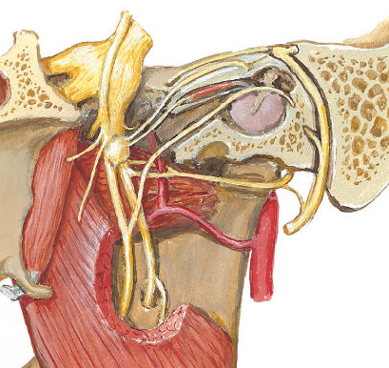
耳神经节
副交感神经节，位于卵圆孔下方
副交感根：起自下泌涎核，经岩小神经到此节内换元，节后纤维经耳颞神经分布于腮腺，支配腮腺分泌
交感根：来自脑膜中动脉交感丛，分布于腮腺，共同支配腮腺分泌
感觉根：来自耳颞神经，传递腮腺的一般感觉
运动根：起自三叉神经运动核，经下颌神经达此节，分布于鼓膜张肌、腭帆张肌
岩小神经
耳颞神经
耳神经节
脑膜中动脉

Slide 29
迷走神经
特殊内脏运动纤维 一般内脏运动纤维（副交感纤维）
一般内脏感觉纤维 一般躯体感觉纤维
起始核
分布范围
疑核
软腭、咽喉肌
迷走神经背核
器官旁节
器官内节
颈、胸、腹部器官的平滑肌、心肌、腺体的分泌
中枢突
周围突
孤束核
下神经节
随副交感纤维分布
三叉神经脊束核
中枢突
周围突
上神经节
硬脑膜、耳廓、外耳道皮肤

Slide 30
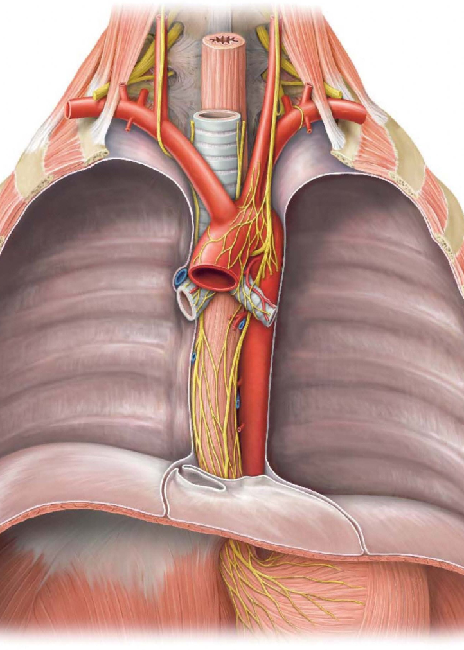
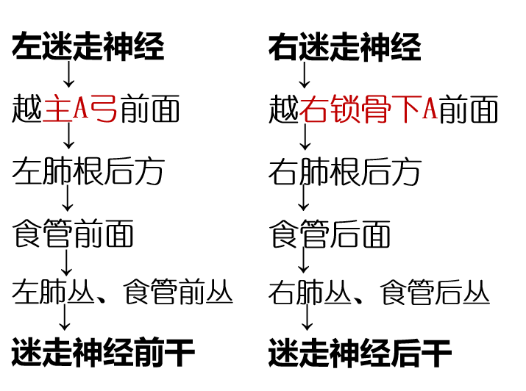
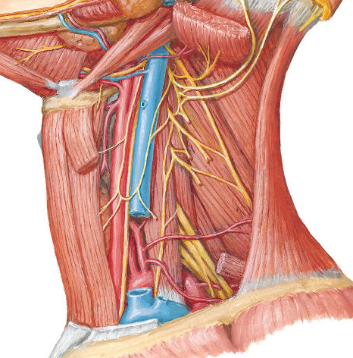
迷走神经的行程：
舌咽神经
迷走神经
迷走神经
自延髓橄榄后沟出脑→ 穿颈静脉孔→在颈内V与颈内A、颈总A之间的后方下行→经胸廓上口入胸腔
上神经节
下神经节
颈内静脉
食管前丛
迷走神经前干
颈总动脉
迷走神经

Slide 31
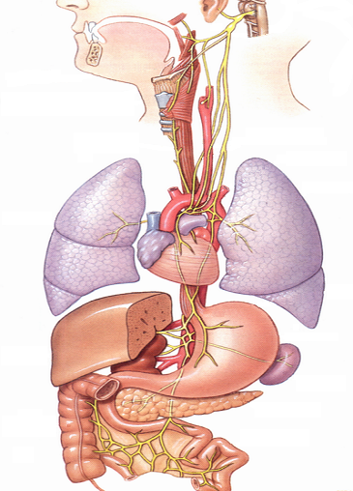
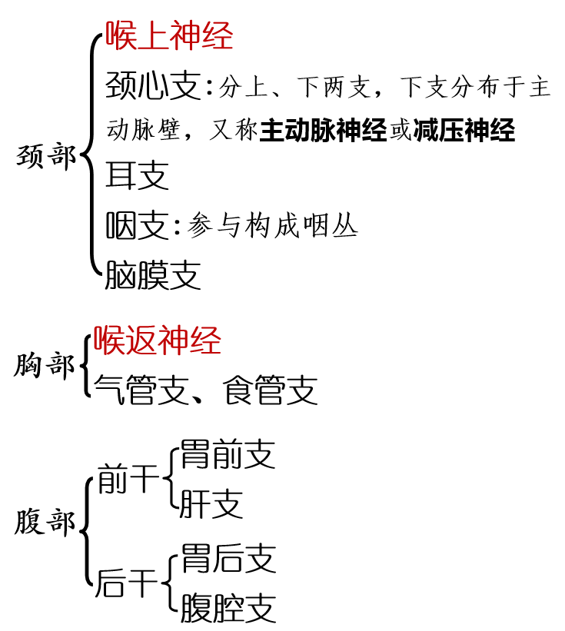
迷走神经的分支
耳支
咽支
喉上神经
颈心支
喉返神经
气管支
后干
前干
胃后支
胃前支
腹腔支
肝支

Slide 32
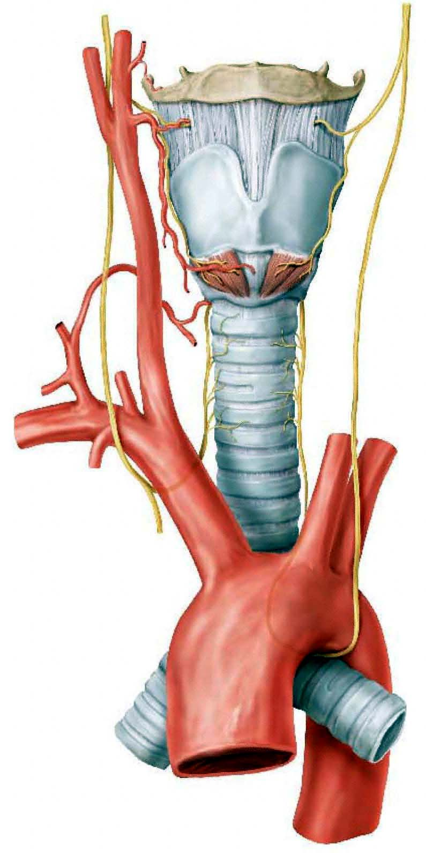
喉上神经与喉返神经
喉上神经：在舌骨大角处分两支
外支→支配环甲肌
内支→入喉，分布于声门裂以上的喉黏膜及会厌、舌根，传导一般内脏感觉
迷走神经
内支
喉上神经
外支
环甲肌
喉返神经：
左绕主动脉弓
喉返神经
→沿气管食管间沟上行→入喉
右绕锁骨下动脉
分布：环甲肌以外所有喉肌
声门裂以下喉黏膜

Slide 33
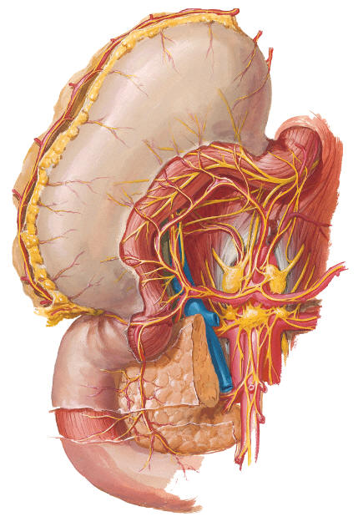
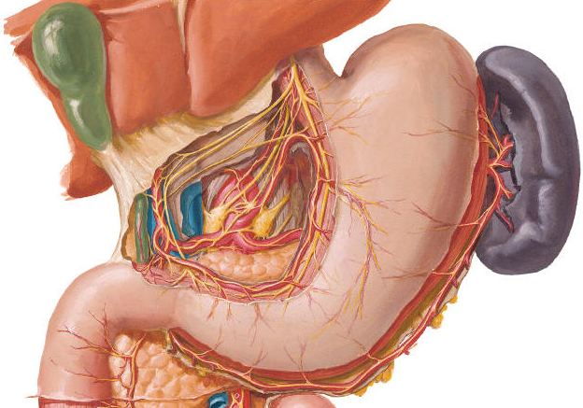
迷走神经在腹部的分支
胃前支:分布于胃前壁，又称胃壁支。其末支称鸦爪支，分布于幽门部前壁
肝支:与交感神经形成肝丛，分布于肝、胆囊、胆道
前干
胃后支:分布于胃后壁，与胃前支相同。
腹腔支:加入腹腔丛，随腹腔丛发出的纤维分布于胰、脾、肾、结肠左曲以上消化管。
后干
肝支
迷走神经前干
胃前支
胃后支
迷走神经后干
腹腔支
腹腔丛

Slide 34
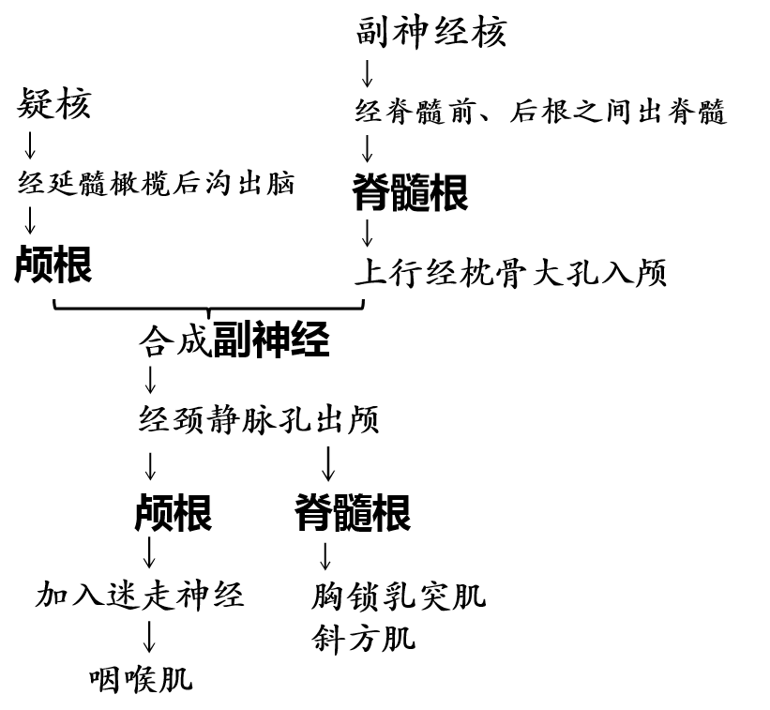
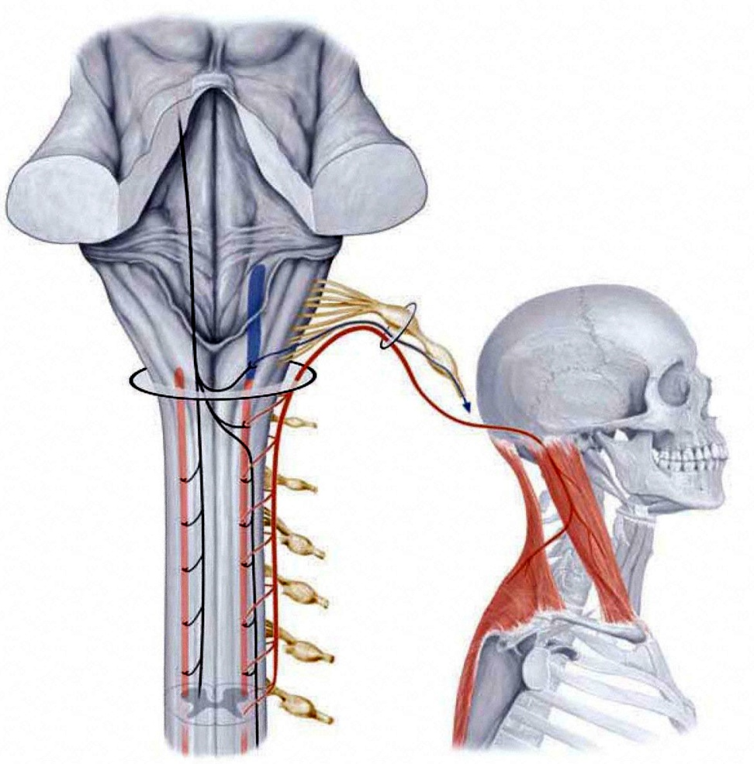
副神经
特殊内脏运动纤维
疑核
颅根
脊髓根
副神经核
副神经

Slide 35
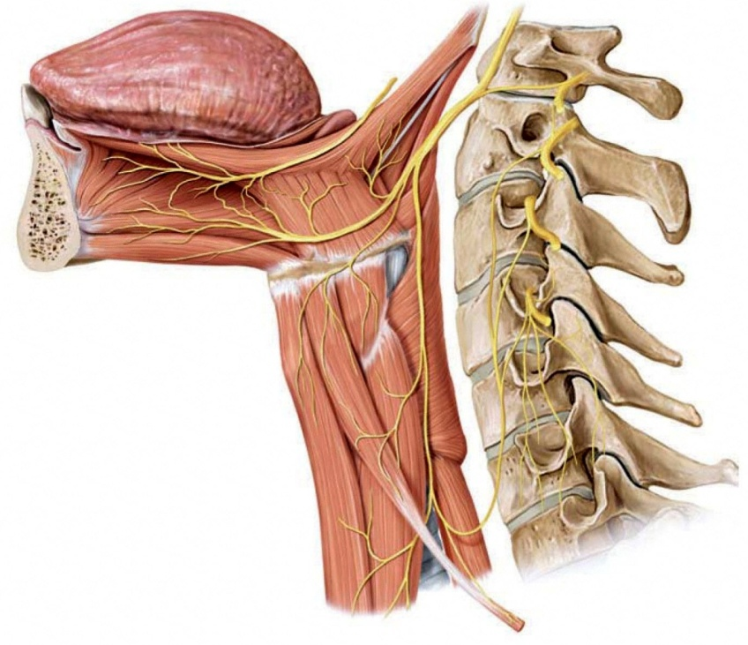
舌下神经
一般躯体运动纤维
舌下神经管
舌内肌、大部分舌外肌
舌下神经核→舌下神经
舌下神经
舌咽神经
迷走神经
舌下神经
副神经

Slide 36
舌的神经
黏膜一般感觉
味觉
舌前2/3→舌神经(V3)
舌后1/3→舌咽神经的舌支
舌前2/3→鼓索
舌后1/3→舌咽神经的舌支
运动
舌下神经

Slide 37
That’s over

